Slide 1



Ceph
+
slurm.io

Slide 2

Ceph
Знакомство с хранилищем Ceph в картинках
https://habr.com/post/313644/
RBD - блочное устройство с поддержкой тонкого роста и снапшотами
CEPHFS - распределенная POSIX-совместимая файловая система
RADOS Gateway — S3- и Swift-совместимый RESTful интерфейс
slurm.io

Slide 3

Демоны Ceph
MON — демон монитора, модуль управления, точка подключения клиентов
OSD — демон хранилища, занимается хранением данных
MDS — сервер метаданных для CephFS
MGR – демон менеджер, метрики и мониторинг
slurm.io

Slide 4
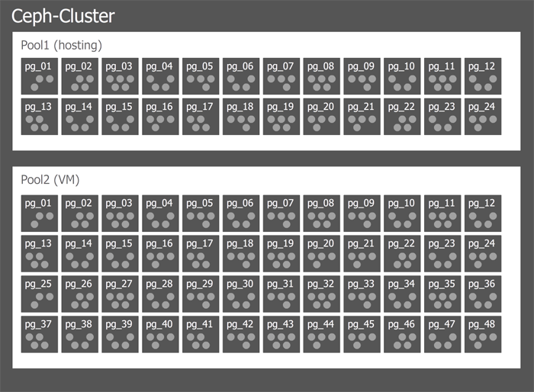
Устройство хранилища
slurm.io
4

Slide 5
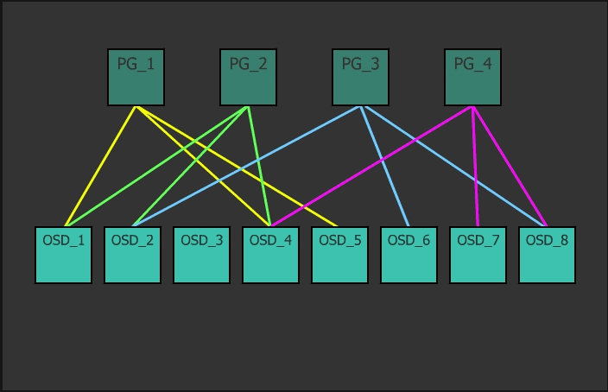
Устройство хранилища
slurm.io
5

Slide 6

Ceph ansible
git clone https://github.com/ceph/ceph-ansible
git checkout stable-3.0
git checkout -b deploy
slurm.io
6

Slide 7

Инвентарь
[mons]
ingress-1.slurm.io monitor_address=172.20.100.5
node-1.slurm.io monitor_address=172.20.100.6
node-2.slurm.io monitor_address=172.20.100.7
[osds]
ingress-1.slurm.io
node-1.slurm.io
node-2.slurm.io
[mgrs]
…
[mdss]
…
slurm.io
7

Slide 8

Переменные
сeph_origin: repository
ceph_repository: community
ceph_repository_type: cdn
ceph_stable_release: luminous
public_network: "172.20.100.0/24"
cluster_network: "172.20.100.0/24"
osd_objectstore: bluestore
osd_scenario: collocated
devices:
- /dev/sdb
osd_pool_default_pg_num: 30
ceph_conf_overrides:
global:
"osd journal size": 1024
"osd pool default size": 3
"osd pool default min size": 2
slurm.io
8

Slide 9

Развертывание ceph
ansible-playbook -u student01 \
-k -i inventory/hosts \
-b –diff \
site.yml
slurm.io
9

Slide 10
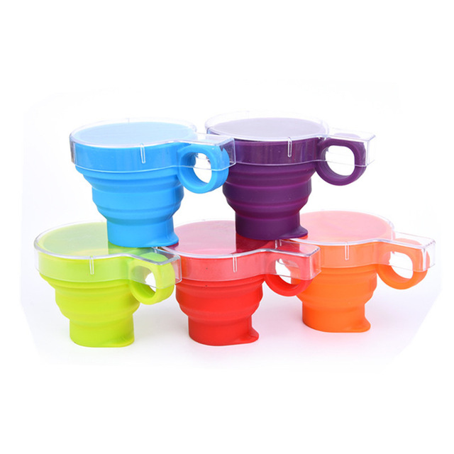
Создание пула для RBD
ceph osd pool create kube 32
ceph osd pool application enable kube kubernetes
ceph auth get-or-create client.{username} mon 'allow r, allow command "osd blacklist"' osd 'allow rwx pool=kube'
ceph auth get client.{username}
slurm.io
10

Slide 11

Создание пула для CephFS
ceph osd pool create cephfs_data 32
ceph osd pool create cephfs_metadata 32
ceph fs new cephfs cephfs_metadata cephfs_data
ceph fs ls
ceph auth get-or-create client.{username} mon 'allow r' mds 'allow r, allow rw path=/{data path}' osd 'allow rw pool=cephfs_data'
ceph auth get client.{username}
slurm.io
11

Slide 12
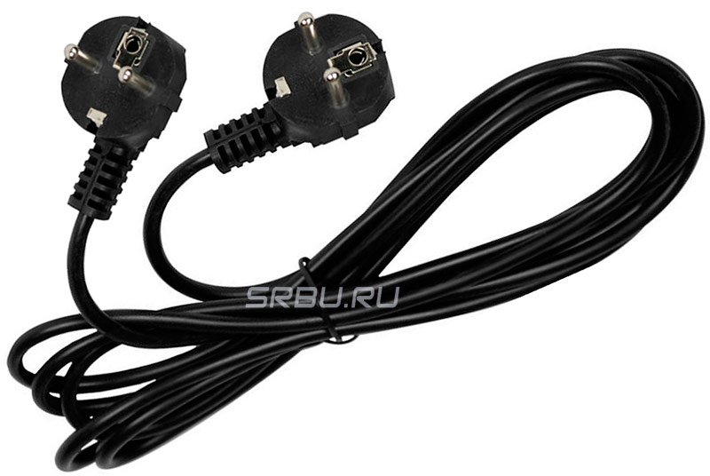
Подключение пула RBD
Admin key:
ceph auth get-key client.admin
kubectl create secret generic ceph-secret \
--type="kubernetes.io/rbd" \
--from-literal=key='AQAcU7JaU4NALBAyyyyyyyy==' \
--namespace=kube-system
Client key:
ceph auth get-key client.{username}
kubectl create secret generic ceph-secret-username \
--type="kubernetes.io/rbd" \
--from-literal=key='AQAcU7Jaxxxxxxx==' \
--namespace=app
slurm.io
12

Slide 13
Подключение пула RBD
Storage class
apiVersion: storage.k8s.io/v1
kind: StorageClass
metadata:
name: kube
provisioner: kubernetes.io/rbd
parameters:
monitors: <monitor-1-ip>:6789, <monitor-2-ip>:6789, <monitor-3-ip>:6789
adminId: admin
adminSecretName: ceph-secret
adminSecretNamespace: "kube-system"
pool: kube
userId: {username}
userSecretName: ceph-secret-username
slurm.io
13

Slide 14
Подключение пула RBD
PVC
apiVersion: v1
kind: PersistentVolumeClaim
metadata:
name: prometheus-3gb
spec:
accessModes:
- ReadWriteOnce
resources:
requests:
storage: 3Gi
storageClassName: kube
slurm.io
14

Slide 15

Подключение пула CephFS
ceph auth get-key client.{username}
create secret generic {username} \
--from-literal=key='AQQ‘ –namespace app
slurm.io
15

Slide 16
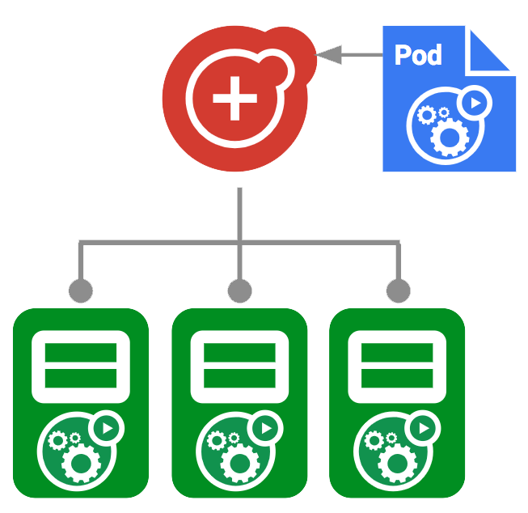
Deployment
apiVersion: extensions/v1beta1
kind: Deployment
spec:
template:
spec:
containers:
- volumeMounts:
- name: cephfs
mountPath: /{path}
- name: data-rbd
mountPath: /data/rbd
volumes:
- name: cephfs
cephfs:
monitors:
- {nodename}
path: /{namespace}/{app name}
user: {user}
secretRef:
name: cephfs-secret
- name: data-rbd
persistentVolumeClaim:
claimName: prometheus-3gb
slurm.io
16

Slide 17

StatefulSet
apiVersion: apps/v1
kind: StatefulSet
spec:
template:
spec:
containers:
- volumeMounts:
- name: www
mountPath: /usr/share/nginx/html
volumeClaimTemplates:
- metadata:
name: www
spec:
accessModes: [ "ReadWriteOnce" ]
storageClassName: “rbd"
resources:
requests:
storage: 1Gi
slurm.io
17

